Slide 1
“Go Fish!” 고 피쉬! Card game

Slide 2
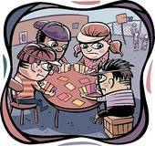
Makes groups (4~5 students) 4명~5명씩 한 모둠을 만들어주세요.

Slide 3
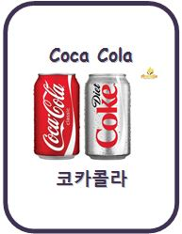
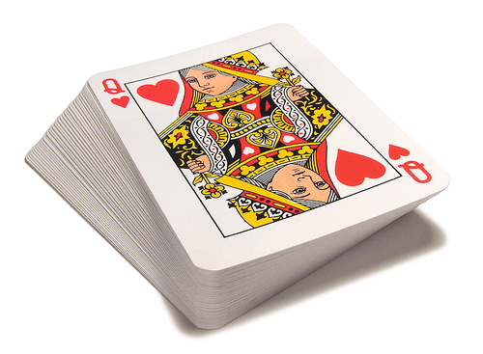
Each team gets one deck of cards. 각 모둠에게 카드 한 통을 줍니다.

Slide 4
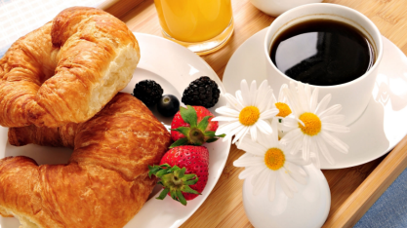
Each card has a picture and a word. 카드에는 사진과 글이 있어요.
Breakfast
브렉퍼스트

Slide 5
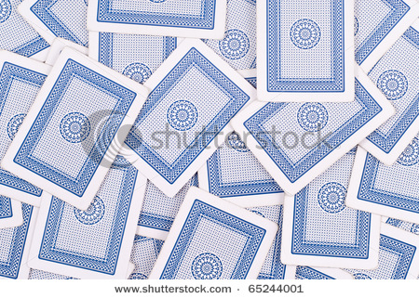
1. Mix the cards. 카드를 섞어주세요.

Slide 6
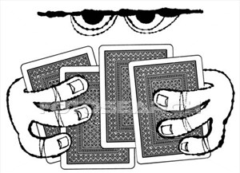
2. Each person gets 5 cards 한 명이 5장의 카드를 가집니다.

Slide 7
Shhh! Keep the cards in your hand a secret. 쉿! 무슨 카드를 가지고 있는지는 비밀이에요.

Slide 8
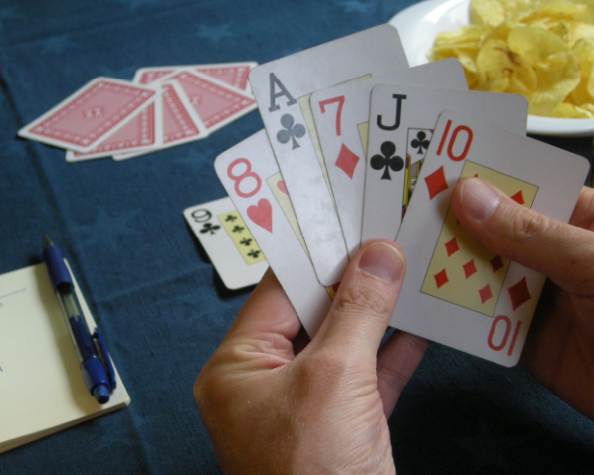
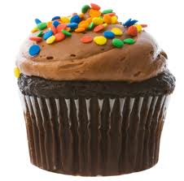
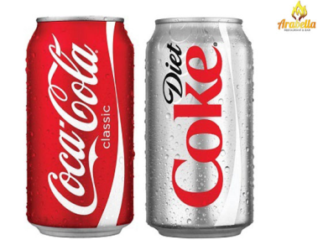
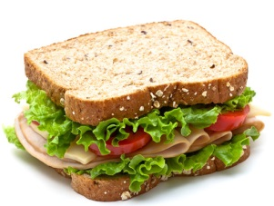
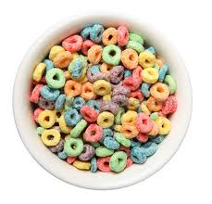
3. Look at your cards. 카드를 보세요. Do you have any matching cards? 카드 중에서 똑같은 카드(짝카드)가 있나요?
Cupcakes
컵케이크스
Coca cola
코카콜라
Cupcakes
컵케이크스
Sandwiches
샌드위치
Cereal
씨리얼

Slide 9
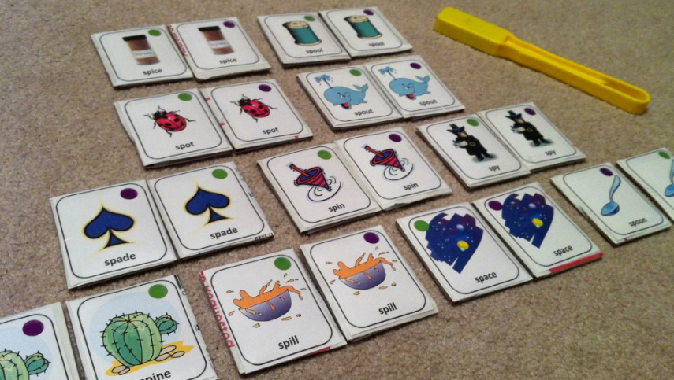
If you have a match, congratulations! Put it down. 축하합니다! 같은 카드(짝카드)가 있다면 자기 앞에 내려놓으세요.
Cupcakes
컵케이크스
Cupcakes
컵케이크스

Slide 10
Now…let’s start the game!
지금부터 게임을 시작합니다!

Slide 11
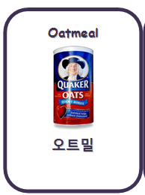
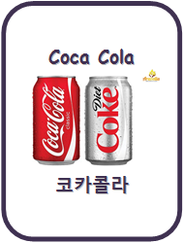
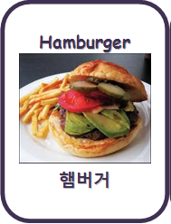
1 person can ask 1 player if they have a matching card. 첫 번째 사람이 다른 사람 중 한 명에게 짝카드가 있는지 묻습니다. (자신이 가지고 있는 카드 중에서) “Nayoung, do you have coca cola?” (나영아, 코카콜라 카드 있니?)
Na-Young, do you have coco cola?
Min-ho

Slide 12
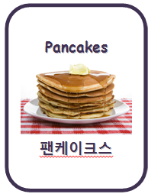
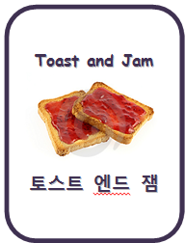
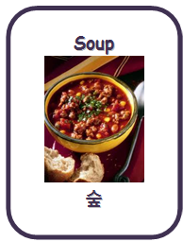
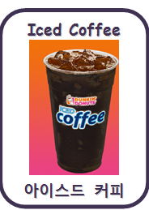
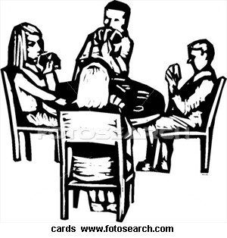
If Nayoung has the matching card, she should give it to him. 나영이가 그 카드를 가지고 있다면, 나영이는 물어본 사람에게 카드를 주어야 합니다.
Na-Young, do you have coca cola?
Na-Young
Yes, I do.
Min-ho

Slide 13
Na-Young
Min-ho

Slide 14
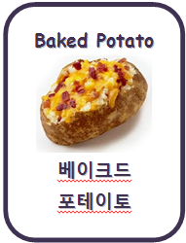
If Nayoung doesn’t have the matching card, she should say “Go Fish” and take 1 card from the deck. 나영이에게 그 카드가 없다면 “고 피쉬”를 외치고 카드 한 장을 가져옵니다. (책상 위 공통카드에서)
Na-Young, do you have coca cola?
Na-Young
Go fish.
Min-ho

Slide 15
+1 card
Na-Young
Min-ho

Slide 16
Go in a circle asking “Do you have ㅇㅇ?” 한 명씩 돌아가면서 질문을 합니다.
Jin-Su
Na-Young
Min-ho
Yoo-Na

Slide 17
Other rules(그 외의 규칙)
You must always have at least 1 card in your hand.
최소한 한 장의 카드는 들고 있어야 합니다.
When you have zero (0) cards, take 5 cards from the deck.
카드가 없으면 공통카드에서 5장을 가져옵니다.

Slide 18
Keep playing until there are no more cards in the deck.
공통 카드가 없어질 때까지 계속해요.
The person with the most matching cards wins the game!
카드가 없어진 후 가장 많은 짝카드를 가진 사람이 이깁니다.
Remember to speak only in English!
항상 영어로 말해야 하는 것 기억하세요!

